Slide 1

Протокол HTTP

Slide 2


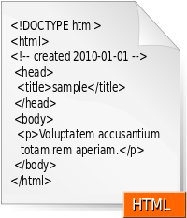

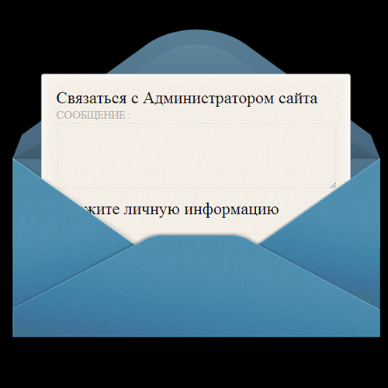

HTTP – Протокол прикладного уровня передачи данных

Slide 3
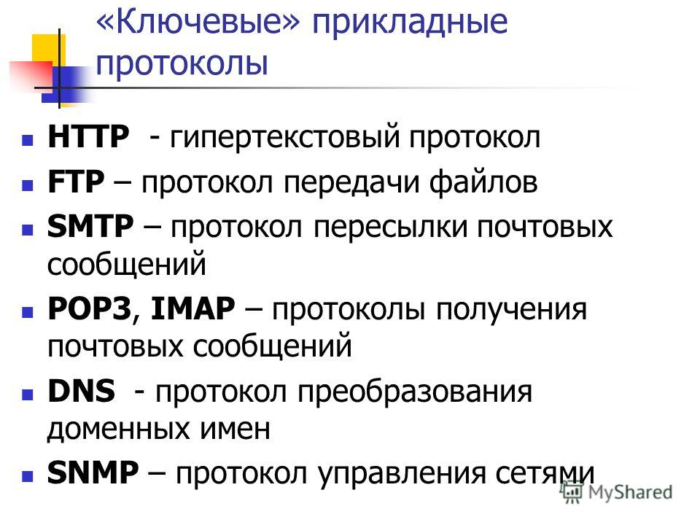

Slide 4
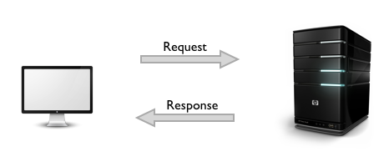
HTTP на основе «Клиент – Сервер»

Slide 5
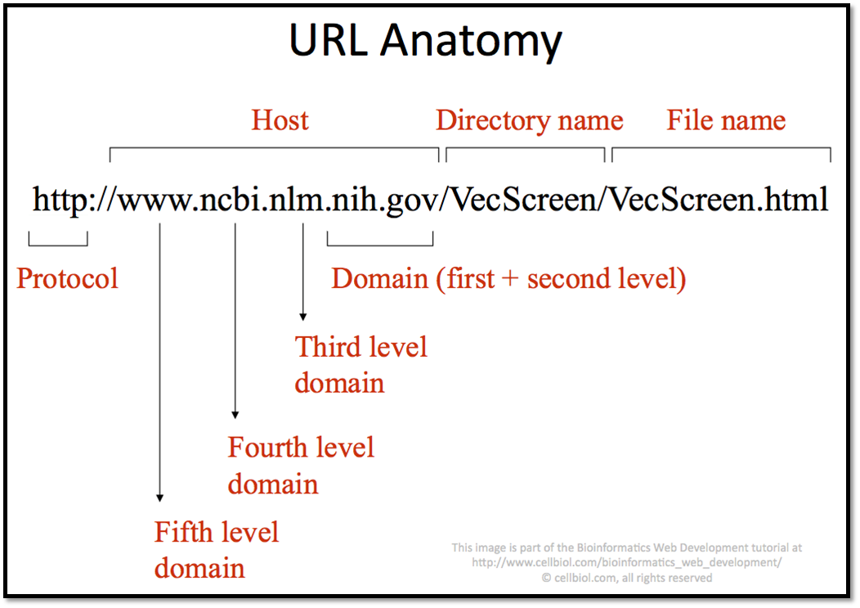
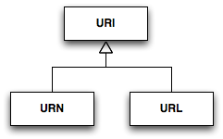
URI - Идентификатор ресурса
Структура URI

Slide 6
HTTP заголовки
General Headers
(Основные заголовки)
Request Headers
(Заголовки запроса)
Response Headers
(Заголовки ответа)
Entity Headers
(Заголовки сущности)
должны включаться в любое сообщение клиента и сервера.
используются только в запросах клиента.
только для ответов от сервера.
сопровождают каждую сущность сообщения.

Slide 7
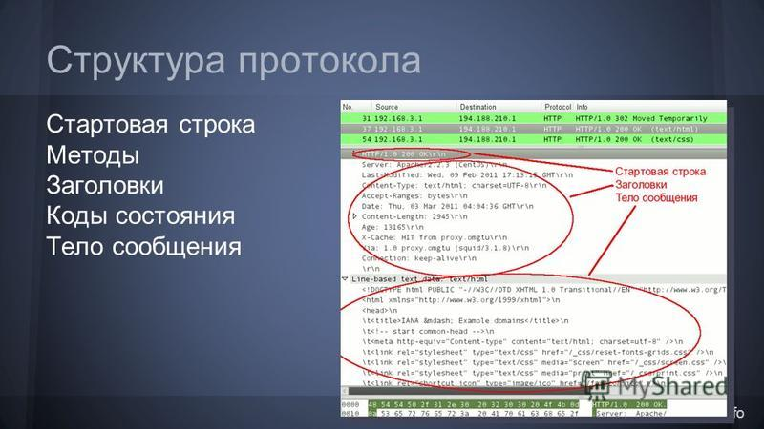
Структура протокола

Slide 8
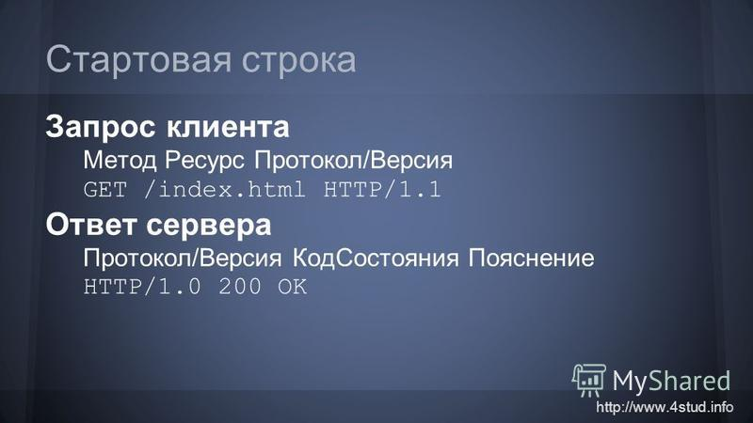
Структура протокола

Slide 9
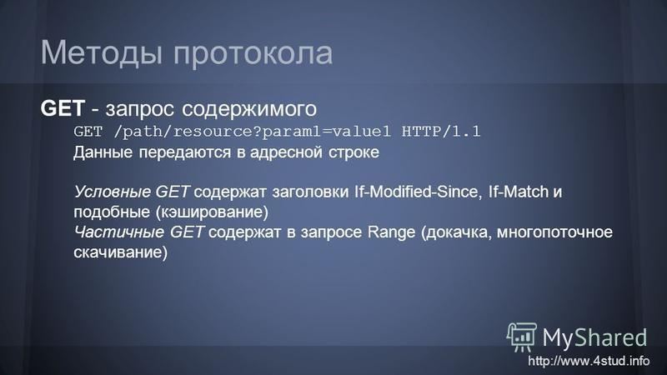
Структура протокола

Slide 10
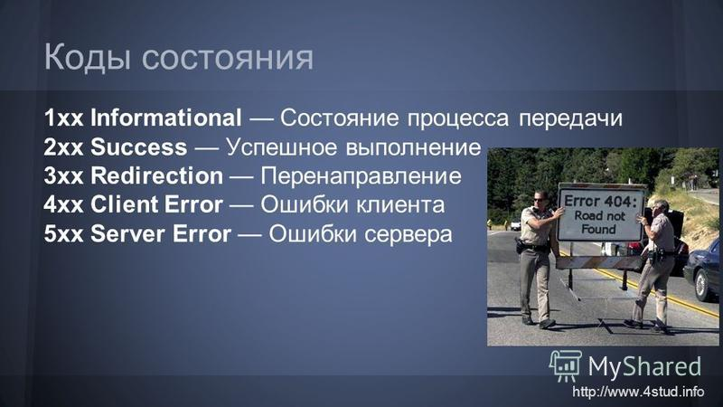
Структура протокола

Slide 11
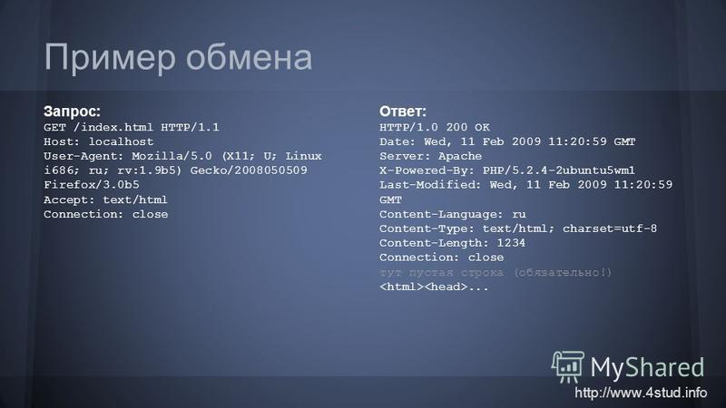
Структура протокола

Slide 12
Основные механизмы протокола

Slide 13
• Частичные GET • Условные GET • Согласование содержимого ○ Управляемое сервером ○ Управляемое клиентом ○ Прозрачное согласование •Множественное содержимое

Slide 14
<!DOCTYPE html> <html> <head> <meta charset=“utf-8” /> <title>Доклад</title> </head> <body> <h1>Конец!</h1> </body> </html>
Доклад
Конец!

